Slide 1
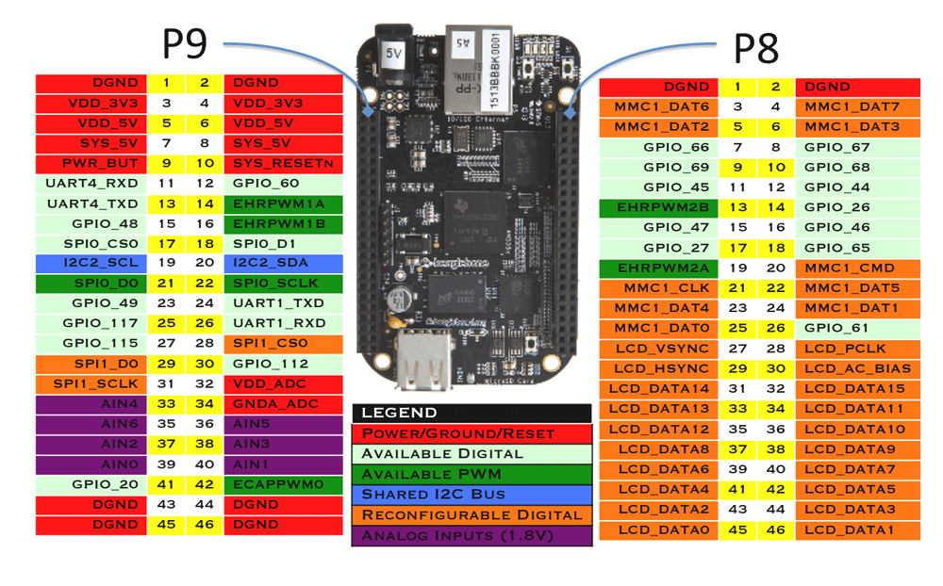
Socket

Slide 2
1. Giới thiệu
2. Flow hoạt động
3. Sockets: Internet Domain socket
4. Sockets: Unix Domain
Agenda

Slide 3
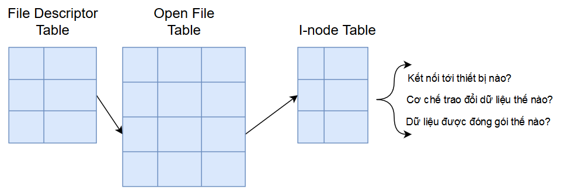
Giới thiệu
Định nghĩa
Socket là cơ chế truyền thông cho phép các tiến trình có thể giao tiếp với nhau dù các tiến trình ở trên cùng thiết bị hay khác thiết bị.
Socket được đại diện bởi một file socket descriptor.
Thông tin được mô tả trong một file socket sẽ gồm: Domain, Type, Protocol.

Slide 4
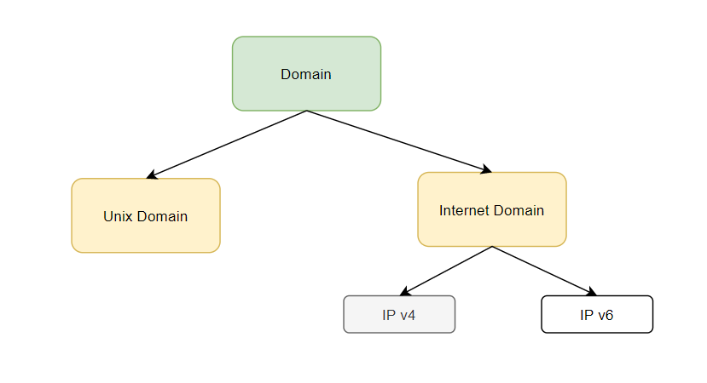
1. Giới thiệu
Domain
Tiến trình cần giao tiếp nằm trên cùng thiết bị hay khác thiết bị. Socket có 2 domain chính là
Internet Domain
UNIX Domain.
Notes:
Socket hoạt động trên miền UNIX Domain nếu các tiến trình gửi nhận thông tin nằm trên cùng một host.
Socket hoạt động trên miền Internet Domain nếu các tiến trình gửi nhận thông tin nằm trên các host khác nhau.

Slide 5
1. Giới thiệu
Type
Mô tả cơ chế truyền nhận thông tin
Socket có 2 type phổ biến là:
Stream
Datagram.
Stream Socket | Datagram Socket
Tin cậy ( đảm bảo dữ liệu nhận được theo thứ tự, có thông báo nếu lỗi xảy ra) | Không tin cậy ( dữ liệu nhận được có thể không theo thứ tự, dữ liệu có thể mất trong quá trình truyền mà không có thông báo)
Yêu cầu tạo kết nối trước khi trao đổi dữ liệu | Không cần tạo kết nối trước khi trao đổi dữ liệu. Dữ liệu có thể được gửi đi ngay cả khi tiến trình đích không tồn tại.
Thường dùng khi dữ liệu cần truyền là chuỗi bit | Thường dùng nếu dữ liệu cần truyền là các gói tin

Slide 6
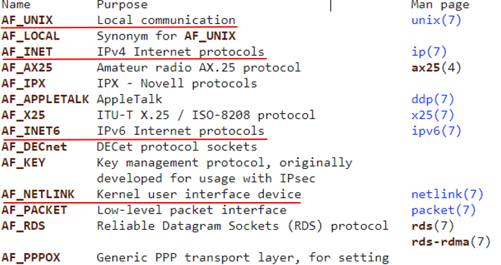
1. Giới thiệu
Protocol
Cách thức đóng gói dữ liệu.
Từ Domain và Type sẽ có một danh sách các protocol tương ứng để ta lựa chọn.
Thông thường với một Domain và Type đã chọn chỉ có 1 giao thức có thể dùng nên protocol thường có giá trị 0.
Notes:
ta đã x

Slide 7
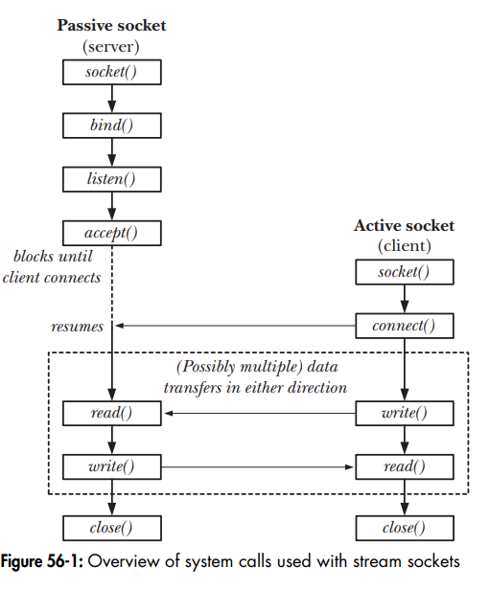
2. Flow hoạt động
2.1 Flow hoạt động của Stream Socket
Stream socket yêu cầu tạo một kết nối trước khi truyền dữ liệu.
Tiến trình khởi tạo kết nối đóng vai trò là client, tiến trình nhận được yêu cầu kết nối là server.
:
Notes:
ta đã x

Slide 8
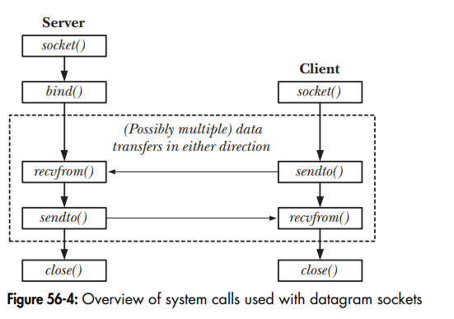
2. Flow hoạt động
2.2 Flow hoạt động của Datagram Socket
Trong Datagram socket vai trò của client và server khá mờ nhạt.
Về cơ bản các tiến trình có thể gửi dữ liệu đến một địa chỉ bất kể địa chỉ đó có tồn tại hay không.
Trong quá trình truyền nhận ta tạm coi tiến trình muốn gửi dữ liệu là client và tiến trình nhận dữ liệu là server.
Notes:
ta đã x

Slide 9
3. Sockets: Internet Domain Socket
3.1 Internet Socket Address
Dùng để giao tiếp giữa các tiến trình nằm trên các thiết bị khác nhau.
Domain: AF_INET/AF_INET6
Socket chỉ có một kiểu địa chỉ duy nhất là sockaddr
Tuy nhiên để tiện cho việc sử dụng với từng domain socket khác nhau người ta định nghĩa thêm các struct địa chỉ riêng cho từng domain sau đó sẽ ép kiểu về struct socaddr.
struct sockaddr
struct sockaddr {
sa_family_t sa_family; /* address family, AF_xxx */
char sa_data[14]; /* 14 bytes of protocol address*/
};

Slide 10
3. Sockets: Internet Domain Socket
3.1.1 IPv4 Socket Address
struct sockaddr_in {
sa_family_t sin_family; /* Address family (AF_INET) */
in_port_t sin_port; /* Port number */
struct in_addr sin_addr; /* IPv4 address */
unsigned char __pad[X]; /* Pad to size of 'sockaddr' structure (16 bytes) */
};
struct in_addr { /* IPv4 4-byte address */
in_addr_t s_addr; /* Unsigned 32-bit integer */
};
Notes:
Địa chỉ của IPv4 socket được chứa trong struct sockaddr_in được định nghĩa trong file <netinet/in.h>
Địa chỉ của IPv4 Socket đặc trưng bởi giá trị địa chỉ IPv4 và port.

Slide 11
3. Sockets: Internet Domain Socket
3.1.2 IPv6 Socket Address
struct sockaddr_in6 {
sa_family_t sin6_family; /* Address family (AF_INET6) */
in_port_t sin6_port; /* Port number */
uint32_t sin6_flowinfo; /* IPv6 flow information */
struct in6_addr sin6_addr; /* IPv6 address */
uint32_t sin6_scope_id; /* Scope ID (new in kernel 2.4) */
};
struct in6_addr { /* IPv6 address structure */
uint8_t s6_addr[16]; /* 16 bytes == 128 bits */
};
Notes:
Địa chỉ của IPv6 Socket được chứa trong struct sockaddr_in6 được định nghĩa trong file <netinet/in.h>
Địa chỉ của IPv6 Socket đặc trưng bởi giá trị địa chỉ IPv6 và port.

Slide 12
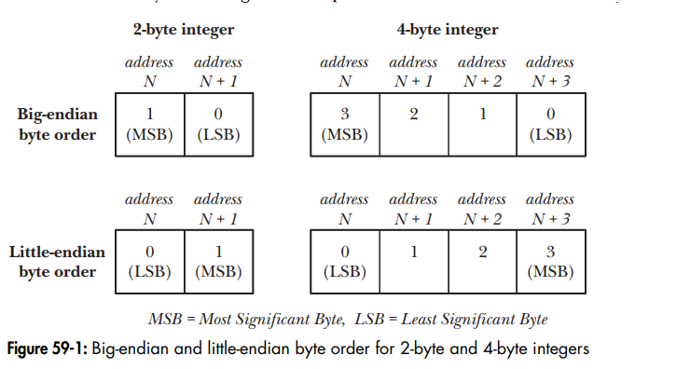
3. Sockets: Internet Domain Socket
3.2 Chuyển đổi địa chỉ Socket
Địa chỉ của Internet Socket được đặc trưng bởi địa chỉ IP và port. Chúng đều được lưu trữ trên thiết bị dưới dạng số integer.
Các thiết bị sử dụng các kiến trúc phần cứng khác nhau sẽ lưu trữ địa chỉ theo thứ tự khác nhau.
socket sử dụng một quy ước chung về cách lưu trữ địa chỉ gọi là network byte order ( thật ra là theo thứ tự của Big-endian)

Slide 13
3. Sockets: Internet Domain Socket
3.3 Các hàm được sử dụng chuyển đổi địa chỉ Socket
#include <arpa/inet.h>
uint16_t htons(uint16_t host_uint16);
Returns host_uint16 converted to network byte order
uint32_t htonl(uint32_t host_uint32);
Returns host_uint32 converted to network byte order
#include <arpa/inet.h>
uint16_t ntohs(uint16_t net_uint16);
Returns net_uint16 converted to host byte order
uint32_t ntohl(uint32_t net_uint32);
Returns net_uint32 converted to host byte order

Slide 14
4. Sockets: Unix Domain Socket
4.1 Internet Socket Address
Linux hỗ trợ Internet Socket để giao tiếp giữa các tiến trình trên cùng một thiết bị.
Tuy Internet Socket cũng có thể truyền thông trên cùng thiết bị nhưng Unix socket nhanh và dễ sử dụng hơn.
Domain là AF_UNIX
UNIX Domain Socket hỗ trợ 2 loại socket chính là:
SOCK_STREAM (stream)
SOCK_DGRAM (datagram).
Protocol luôn là 0.
socket(AF_UNIX, SOCK_STREAM, 0)

Slide 15
4. Sockets: Unix Domain Socket
4.1 Unix Socket Address
Sau khi chạy bind() để gán địa chỉ cho socket một socket file sẽ được tạo theo path_name
Không thể gán một socket vào một path_name đã tồn tại.
Một path_name chỉ có thể được gán cho một socket.
Path_name có thể là đường dẫn tuyệt đối (/home/phonglt/path_name) hoặc tương đối (./path_name)
Tuy socket được đặc trưng bởi một socket file nhưng ta không thể dùng open() để kết nối socket.
Sau khi socket được đóng hay chương trình đã tắt file path_name vẫn còn. Nếu muốn xóa file này ta có thể dùng unlink() hoặc remove().
struct sockaddr_un {
sa_family_t sun_family; /* Always AF_UNIX */
char sun_path[108]; /* Null-terminated socket pathname */
};

Slide 16
4. Sockets: Unix Domain Socket
4.1 Unix Socket Address
Để kết nối hoặc gửi dữ liệu tới socket yêu cầu tiến trình phải có quyền write với file path_name.
Lệnh bind() sẽ tạo socket file với đầy đủ các quyền cho tất cả tài khoản nhưng ta có thể thay đổi quyền hạn của chúng bằng umask() hoặc đơn giản là thay đổi quyền của thư mục chứa file socket

Slide 17
Bài Tập
Bài 1
Viết chương trình tạo :
Unix Datagram Socket
Unix Stream Socket
Bài 2
Viết chương trình tạo :
Internet Datagram Socket
Internet Stream Socket

Slide 18
Type
Domain
Protocol
01
Unix Domain
Socket
03
Internet Domain
Socket
02
Summary

